Slide 1
第八章
磁盘存储器的管理

Slide 2
磁盘存储器管理
8.1 外存的组织方式
8.2 文件存储空间的管理
8.3 提高磁盘I/O速度的途径
8.4 提高磁盘可靠性的技术
8.5 数据一致性控制

Slide 3
8.1 外存的组织(分配）方式
磁盘具有可直接访问的特性，利用磁盘来存放文件具有灵活性。在为文件分配外存空间时考虑的主要问题有：
◆ 有效利用外存空间
◆ 提高对文件的访问速率
8.1.1 连续组织 8. 1.2 链接组织
8. 1.3 FAT 8. 1.3 NTFS技术
8. 1.4 索引组织

Slide 4
文件的三大物理结构
1 连续分配 （连续/顺序结构）
2 链接分配 （链接结构）
( FAT和NTFS技术 )
3 索引分配 （索引结构）
①连续结构:文件信息存于外存储器的若干连续块中；
②链接结构：文件信息散布在外存储器的若干不连续块中，由指针连接起来；
③索引结构：文件信息散存于外存储器的若干块中，另外建立一个索引表，表中存有该记录在外存储器位置的对应关系

Slide 5
8.1.1 连续分配(又称“顺序分配”)
1. 连续分配方式（Continuous Allocation）
◆ 存储结构：文件分配一组连续的盘块
◆ 文件地址：第一盘块号和文件长度（图8-1）
◆ 外存碎片：通过紧缩将外存空闲空间合并成连续的区域
P251
2. 连续分配的优缺点
◆ 优点： ① 顺序访问容易
② 顺序访问速度快
◆ 缺点： ① 要求有连续的磁盘空间
② 必须事先知道文件的长度

Slide 6
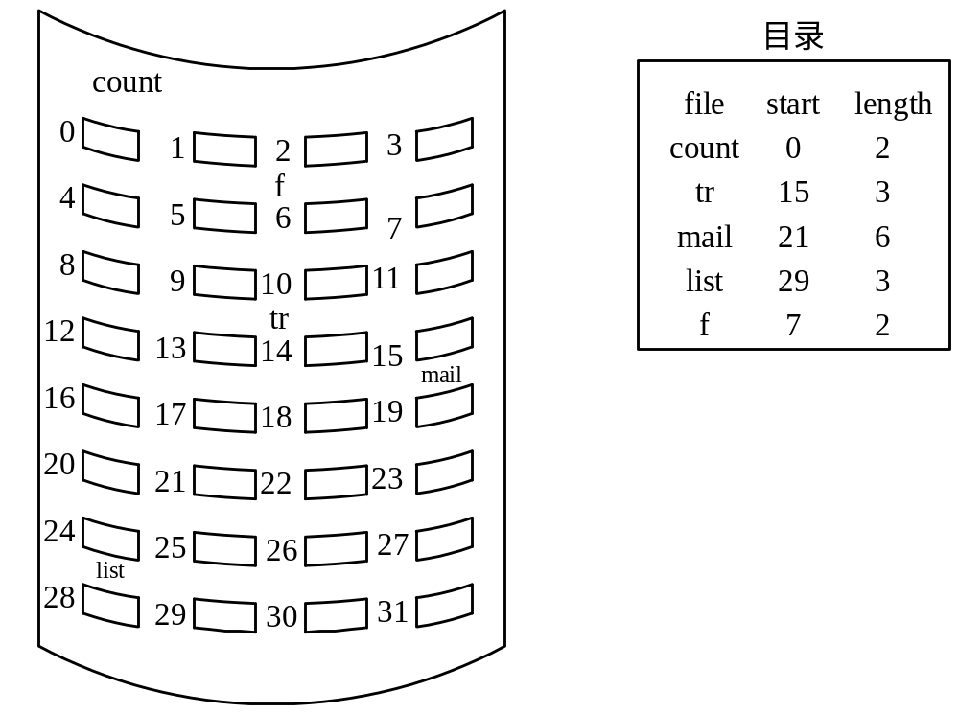
TU8-1
图8-1 磁盘空间的连续分配

Slide 7
8.1.2 链接组织（Chained Allocation）
◆ 存储结构
文件分配到离散的盘块中，通过链接指针
将这些离散的盘块链成一个链表。
◆ 链接的形式
1. 隐式链接 2. 显式链接

Slide 8
1. 隐式链接
每个目录项中，都须含有指向链接文件第一个盘块和最后一个盘块的指针(图6-8)
主要问题：只适合顺序访问，随机访问极其低效
如要访问文件所在的第i个盘块，则必须先读出文件的第一个盘块……，这样顺序地查找直至第i块。可见，随机访问的速度相当低。
可靠性较差。只要其中的任何一个指针出现问题，都会导致整个链的断开。

Slide 9
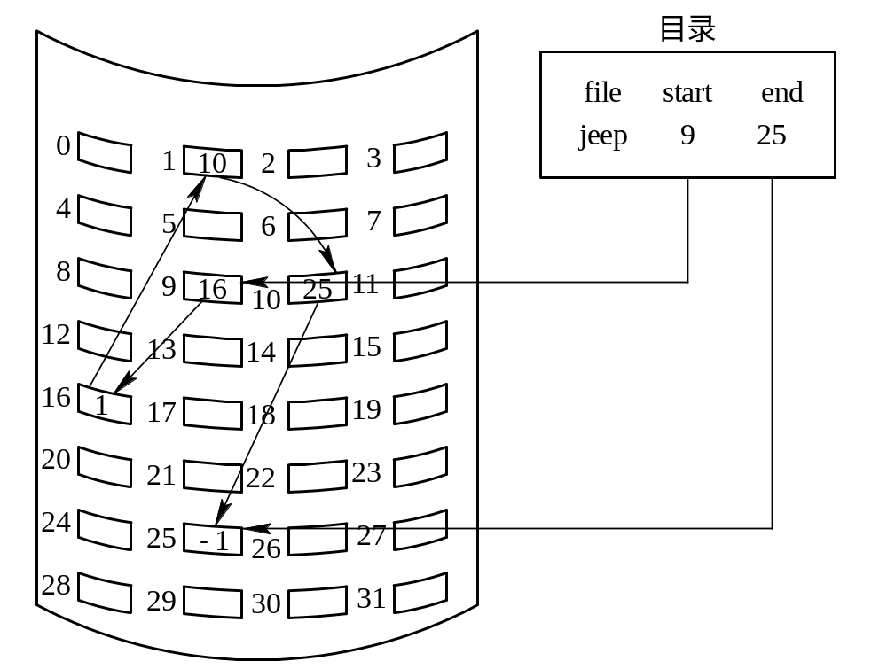
TU8-2
图8-2 磁盘空间的链接式分配（隐式）

Slide 10


2. 显式链接
把链接文件各物理块的指针，显式地存放在内存的一张链接表中。该表在整个磁盘仅设置一张(图8-3所示)
表中凡是属于某一文件的第一个盘块号，均作为文件地址被填入相应文件的FCB的“物理地址”字段中。
显著提高了检索速度，大大减少了访问磁盘的次数。
由于分配给文件的所有盘块号都放在该表中，故该表有称为文件分配表(File Allocation Table)
MS-DOS的文件物理结构(FAT)

Slide 11
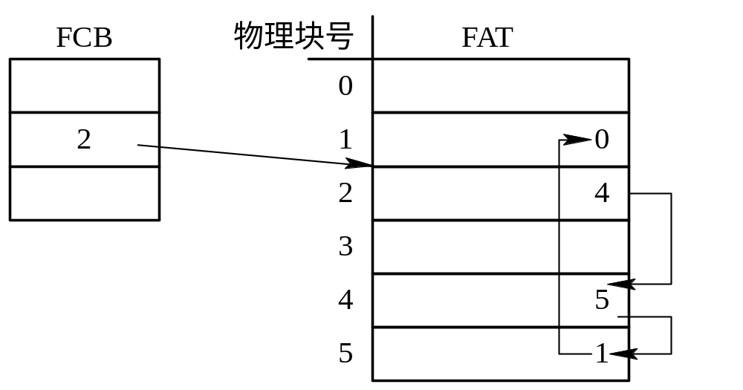
TU 8-3
图8-3 显式链接结构

Slide 12
8.1.3 FAT和NTFS技术
早期MS-DOS的FAT文件系统引入“卷”，支持一个物理磁盘分成4个逻辑磁盘（卷、分区），每个分区都是一个能够被单独格式化和使用的逻辑单元，供文件系统分配空间时使用
每个分区包含:文件系统信息 + 一组文件 + 空闲空间，并有单独存放目录和FAT表的区域
1. FAT12 2. FAT16
3. FAT32 4. NTFS

Slide 13
1. FAT12
1) 以盘块为基本分配单位
早期MS-DOS使用FAT12文件系统，每个分区中配有两张文件分配表FAT1和FAT2，FAT的每个表项中存放下一个盘块号，通过它将文件的所有盘块链接起来，而文件的第一个盘块号放在FCB中。
  MS-DOS的文件物理结构 图8-4
  整个系统有一张文件分配表FAT

Slide 14
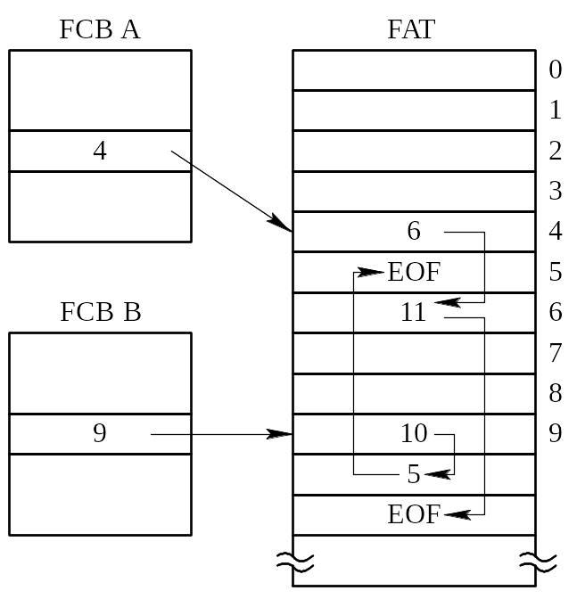
TU8-4
文件A占3个盘块，盘块号为4、6、11；
文件B则占用9、10及5号3个盘块。
每个文件的第一个盘块号放在自己的FCB中。
图8-4 MS-DOS的文件物理结构

Slide 15

1. FAT12
对1.2MB的软盘，盘块大小为512B，FAT中共含有2.4K个表项，由于每个FAT表项占12位，故FAT表占用3.6KB的存储空间
以盘块为分配单位时最大磁盘容量问题
  每个FAT表项12位，FAT表中最多允许有4096项；
  盘块大小是512B,每个磁盘分区的容量为2 MB(4096×512B)。
  一个物理磁盘支持4个逻辑分区，相应的磁盘最大容量仅为8 MB。
8MB对最早时期的硬盘还可应付，但很快容量就超过了，FAT12还能继续用? Yes.引入新的分配单位——簇。

Slide 16
1. FAT12
2) 簇的基本概念
进行盘块分配时，不再以盘块而是以簇(cluster)为基本单位。
簇是一组连续的扇区，在FAT中它是作为一个虚拟扇区，簇的大小一般是2^{n} 个盘块
簇包含扇区的数量与磁盘容量的大小直接有关
例如: 簇仅有一个扇区时，磁盘的最大容量为8 MB；
簇包含两个扇区时，磁盘的最大容量可达16MB；
簇包含八个扇区时，磁盘的最大容量可达64MB。

Slide 17
1. FAT12
3) FAT12存在的问题
所允许的磁盘容量存在着严重的限制，通常只能是几十个Megabytes，虽可继续增加簇的大小来提高最大磁盘容量，但随着支持的硬盘容量的增加，相应的簇内碎片也将随之成倍地增加。
只能支持8+3格式的文件名

Slide 18
2. FAT16
问题
FAT12所存在的问题的根本原因在于，FAT12表最多只允许4096个表项，亦即最多只能将一个磁盘分区分为4096个簇。随着磁盘容量的增加，必定会引起簇的大小和簇内碎片也随之增加。
解决方法
增加FAT表的表项数，即增加FAT表的宽度
16位→最大表项数65536(2¹⁶)个，可将一个磁盘分区分为65536个簇。在FAT16的每个簇中可以有的盘块数为4、8、16、32直到64，由此得出FAT16可以管理的最大分区空间为2¹⁶×64×512 = 2048 MB。

Slide 19
2. FAT16
有改善，但改善有限。
当磁盘容量较大时，使用FAT16，所形成的簇内碎片所造成的浪费会很大。
例如
当磁盘分区大小为8GB时，则每簇的大小达到128 KB，这意味着内部零头最大可达到128 KB。
一般对1～4 GB的硬盘来说，大约会浪费10％～20％的空间。
为了解决这一问题，微软推出了FAT32

Slide 20
3. FAT32
FAT系列文件系统的最后一个产品。 FAT32文件系统的每一簇在FAT表中的表项占据4B(2³²)，FAT表可以表示4 294 967 296项。
FAT32中采用较小的簇，每个簇都固定为4 KB，每个盘块仍为512B，FAT32分区格式可以管理的单个最大磁盘空间大到4KB×2³² = 16TB。实际上，FAT32仅使用28位簇标识符，在簇大小为4KB时，最大磁盘空间大到1TB，若簇大小为8KB，则最大可为2TB。

Slide 21
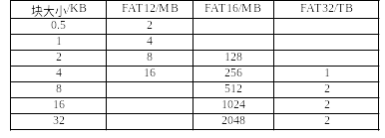
三种FAT中簇大小与最大分区的对应关系

Slide 22
8.1.4 NTFS技术
1) NTFS新特征
NTFS(New Technology File System)是一个专门为Windows NT开发的、全新的文件系统，并适用于Windows 2000/XP/2003及后续
使用64位磁盘地址，理论上可支持2的64次方字节的磁盘分区
在NTFS中可以很好地支持长文件名，单个文件名限制在255个字符以内，全路径名为32 767个字符；
具有系统容错功能: 出现故障或差错时，仍能保证系统正常运行；
提供了数据的一致性；
提供了文件加密、压缩等功能。

Slide 23
NTFS
2) 磁盘组织
NTFS也是以簇作为磁盘空间分配和回收的基本单位。一个文件占用若干个簇，一个簇只属于一个文件
通过簇间接管理磁盘，不需要知道扇区的大小，使NTFS具有与磁盘物理扇区大小无关的独立性，很容易支持扇区大小不是512字节的非标准磁盘，从而可以根据不同的磁盘选择匹配的簇大小。
卷上簇的大小称为“卷因子”，它是在磁盘格式化时确定的，其大小也是物理磁盘扇区的整数倍，即一个簇包含2^{n}个盘块，簇的大可以为512B、1KB、2KB……64 KB

Slide 24
8.1.5 索引组织（Index Allocation）
链接分配方式解决了连续分配方式存在的问题，但出现了另外两个问题：
  1、不支持直接存取(FAT中顺序查找盘块号)
  2、FAT需占用较大的内存空间(只有将整个FAT调入内存，才能保证在FAT中找到文件的所有盘块号)
解决方法： FAT部分调入内存（基于这种想法，形成索引分配方法）
1.单级索引分配 2.多级索引分配 3.增量式分配方式

Slide 25
1. 单级索引分配
每个文件分配一个索引块(表)，再把分配给该文件的所有盘块号都记录在该索引块中，因而该索引块是个数组。文件的目录项中填上指向该索引块的指针 (图8-6)
支持高效的直接存取(索引表)
主要问题：花费较多的外存空间（小文件）

Slide 26
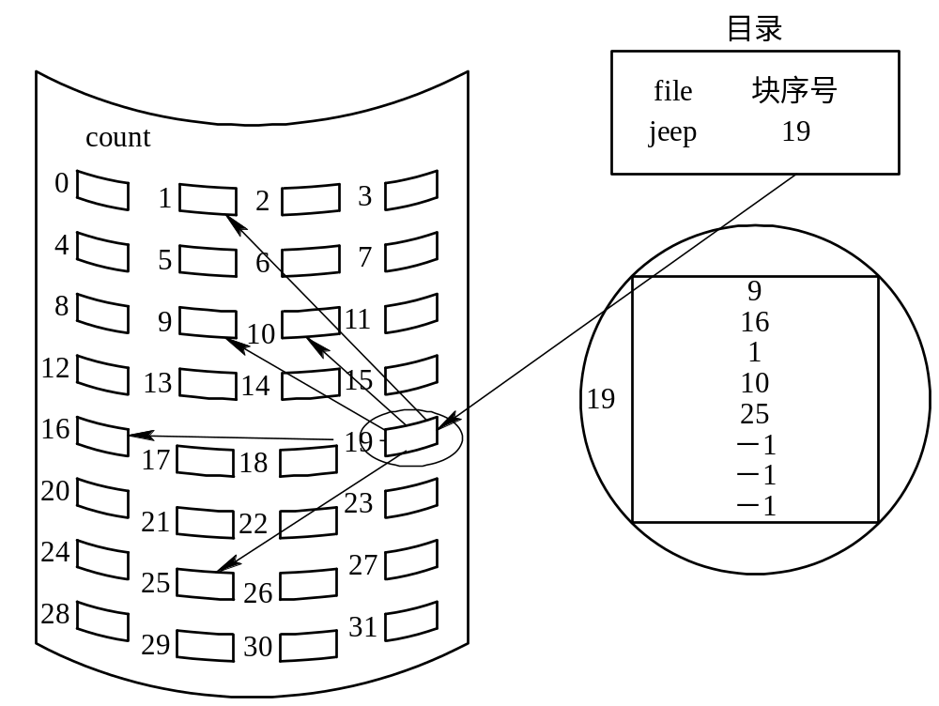
TU8-6
图8-6 索引分配方式

Slide 27
2. 多级索引分配
当文件盘块号装满一个索引块时，需要再分配另一个索引块，可通过链指针将各索引块按序链接起来。
当文件太大，其索引块太多，这种方法低效。
解决方法：为索引块建立索引，称为第一级索引，形成两级索引分配方式。如果文件非常大时，还可用三级、四级索引分配方式(图8-7)
例如：盘块大小1KB，每个盘块号占4B，那么一个索引块中可存放256个盘块号。在两级索引时，最多可存放的盘块号总数N = 256×256 = 64K个，允许的文件最大长度为64 MB。

Slide 28
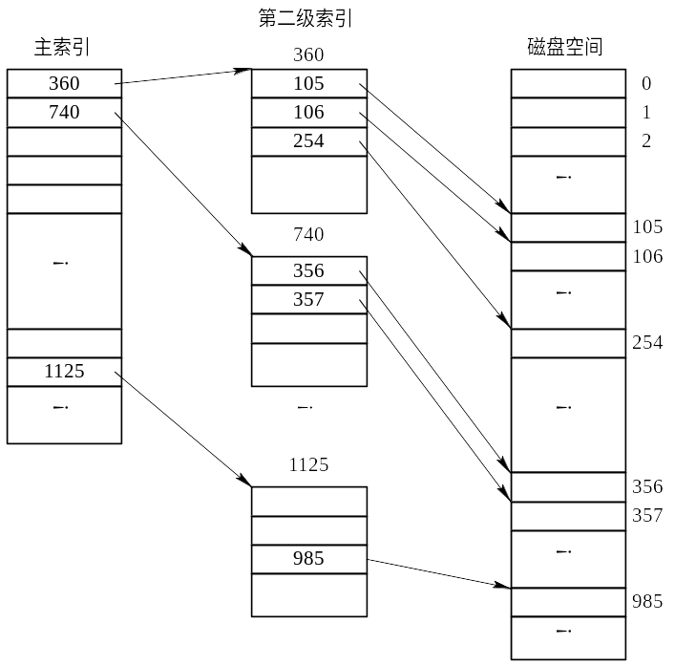
TU8-7
图8-7 两级索引分配

Slide 29
3. 增量式（混合）分配方式
多种索引分配方式相结合而形成的一种分配方式。
例如：系统既采用直接地址，又采用一级索引分配，或两
级索引分配，甚至还采用了三级索引分配方式。
这种混合索引分配方式在UNIX系统中采用。在UNIX System Ⅴ的索引结点中，共设置了13个地址项，即iaddr(0)～iaddr(12) (图8-8) 。在BSD UNIX的索引结点中，共设置了13个地址项，它们都把所有的地址项分成两类，即直接地址和间接地址

Slide 30
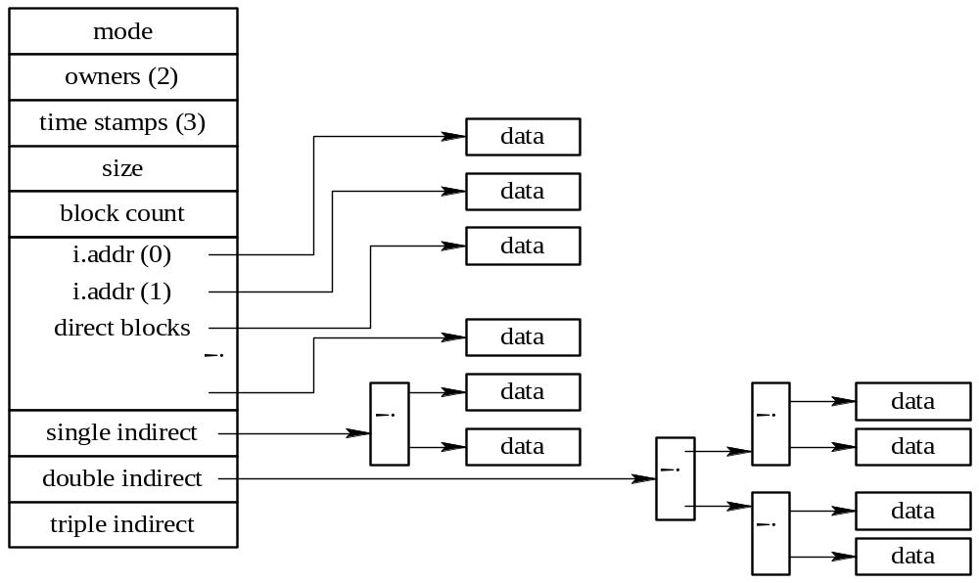
图8-8 增量式（混合）索引方式

Slide 31
直接地址：在索引结点中可设置10个直接地址项，即用iaddr(0)～iaddr(9)来存放直接地址。假如盘块大小为4KB，当文件不大于40KB时，便可直接从索引结点中读出该文件的全部盘块号
一次间接地址：利用索引结点中的地址项iaddr(10)来提供一次间接地址(同二级索引：每个盘块号占4B,盘块个数1KB),。实质就是一级索引分配方式（大、中型文件，文件长达4 MB）
多次间接地址：文件大于4MB+40KB时，须采用二次间址分配方式。地址项iaddr(11)提供二次间接地址，实质是两级索引分配方式，此时文件最大长度可达4 GB。同理，地址项iaddr(12)作为三次间接地址，其所允许的文件最大长度可达4 TB

Slide 32
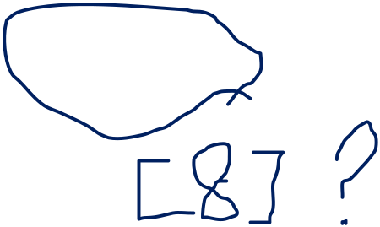
unix操作系统上，如果一个块的大小是1KB ,一个盘块号占4个字节(一个盘块有256个地址)。请把下面的文件字节偏移量转换为物理地址：
（1）9999 （2）18000 （3）140000
P276，11
（1）9999
逻辑块号：9999/1024=9
块内偏移量为: 9999-9*1024=783
逻辑块号＜10, 直接地址
物理地址为: inode[9]+783

Slide 33
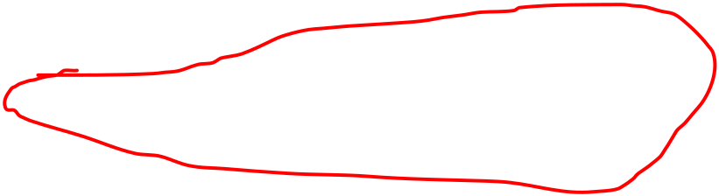
直接地址：
可设10个直接地址项
一次间接地址：
多次间接地址：
图8-8 增量式（混合）索引方式

Slide 34
（2）18000
逻辑块号： 18000/1024=17
块内偏移量为: 18000-17*1024=592
10<17<256+10, 一次间接地址,若一次间接盘块号为M
M中第17-10=7项地址，即物理块号为M[7]
物理地址为: M[7]+592

Slide 35
（3） 140000
逻辑块号： 420000/1024=410
块内偏移量为: 420000-410*1024=160
10+256＜410＜65802,(65536+256+10) 二次间接盘块号
若二次间接的盘快号为M，由于一次间接快可容纳256个块号，且410-256-10=144
所以该文件的物理块号在：
M[0]所指示的间接快N的第144项中的数据，
该地址的第160字节即位文件的物理地址

Slide 36
8.2 文件存储空间的管理
先要记住空闲存储空间的情况。为此，设置相应的数据结构；系统要提供对存储空间分配和回收的功能。
空闲表法/空闲链表法
2. 位示图法
成组链接法

Slide 37
8.2.1 空闲表法和空闲链表法（1）
1. 空闲表法
空闲表：外存每个空闲区对应一个空闲表项
空间的分配和回收（可采用多种方式，如首次适应算法、循环首次适应算法等）
序号 | 第一空闲盘块表 | 空闲盘块数
1 | 2 | 4
2 | 9 | 3
3 | 15 | 5
… | … | …
空闲盘块表

Slide 38
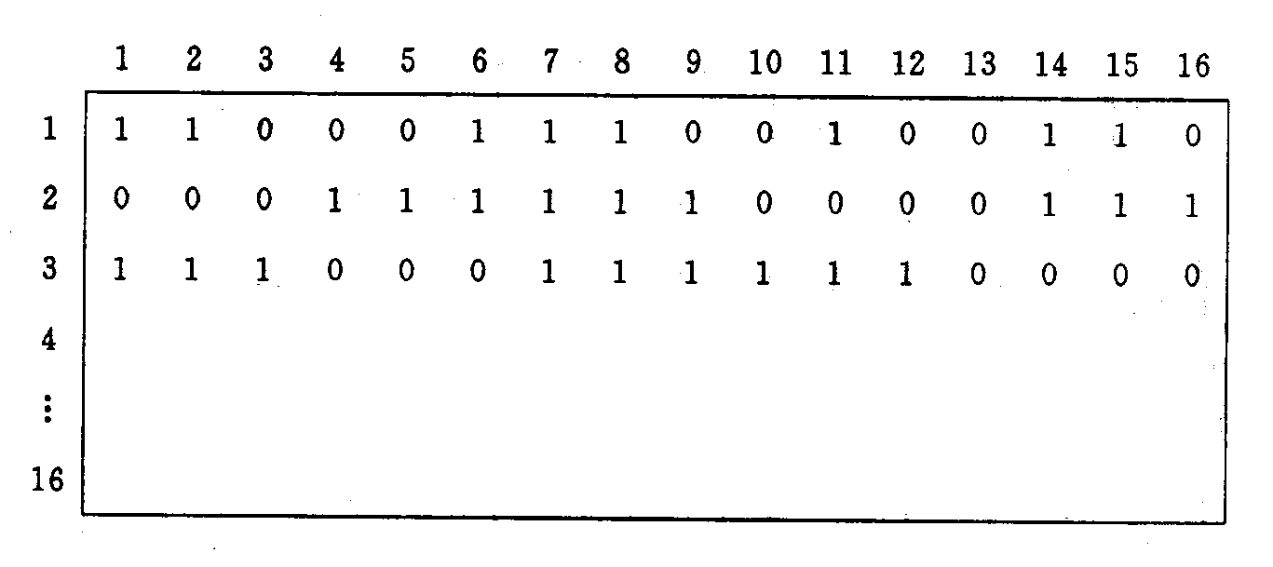
8.2.2 位示图法
1. 位示图
  每一位表示一个块/簇，值0和1分别表示空闲和占用
  占用空间少、容易找到相邻的空闲盘块

Slide 39
2. 盘块的分配(三步)
 顺序扫描位示图，找出一个/组值是0的二进制位
 将找到的二进制位，转换成对应的盘块号
b = n(i-1) + j
● 修改位示图
map[ i,j ] = 1

Slide 40
3. 盘块的回收(2步)
 将盘块号b转换成位于图中的行号和列号
i=(b-1) DIV n + 1
j=(b-1) MOD n + 1
 修改位示图
map[i,j]= 0

Slide 41
8.2.3 成组链接法
1. 空闲盘块的组织（图8-11）
空闲盘块号栈：存放当前可用的一组空闲盘块的盘块号
  所有空闲盘块，被分成若干个组，每组不超过N个。
  每组含有的盘块总数N + 该组所有的盘块号，记入前一组的第一个盘块的S.free(0)~S.free(N-1)中。这个数组作为一个栈处理，栈顶是S.free(N-1)，栈底是S.free(0)。
  第一组的盘块总数和所有盘块号，记入空闲盘块号栈，这个栈在内存中，软件可以直接操作。
  最末一组只有N-1个盘块，盘块号记入其前一组第一盘块的S.free(1)~S.free(N-1)中。而在S.free(0)中存放“0”，作为空闲盘块链的结束标志。

Slide 42
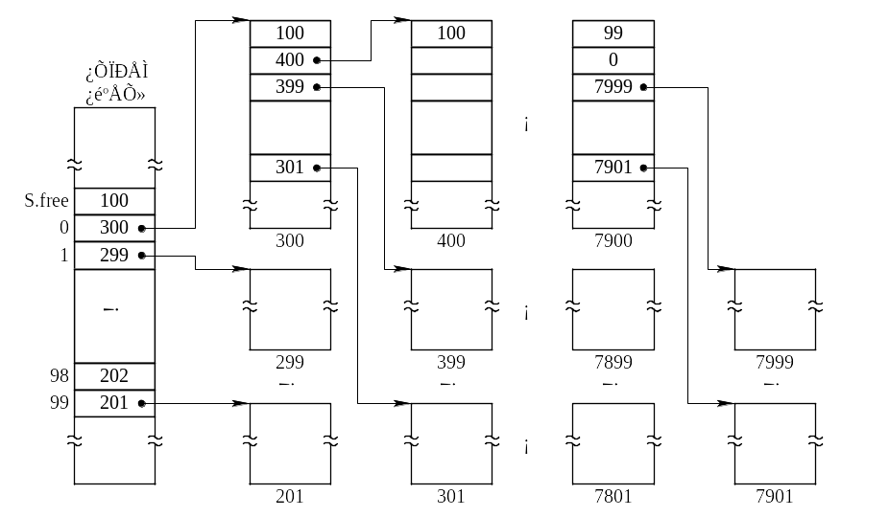
图8-11 空闲盘块的成组链接法

Slide 43
8.2.3 成组链接法
2. 空闲盘块的分配
  通过在内存中的那个描述第一组的空闲盘块号栈，在这一组中分配所需要的空闲盘块。
  如果这一组的空闲盘块已经分配完了，则将下一组的空闲盘块号栈送入内存中(这个栈在第一组的S.free(0)盘块中)。那么下一组就成了第一组。
  重复以上两步操作，直到所需要的空闲盘块全部分配结束。

Slide 44
8.2.3 成组链接法
3. 空闲盘块的回收
  通过在内存中的那个空闲盘块号栈，在第一组中释放要回收的空闲盘块。
  如果这一组的空闲盘块数已经满了，达到N个了，而且还没空闲盘块没有释放，则建立一个新的空闲盘块组，并将下一个空闲盘块作为新的组的第一个空闲盘块号，也就是S.free(0)。
  将本组的空闲盘块号栈的数据放入新的空闲盘块的第一个空闲盘块中，并将新的空闲盘块组的空闲盘块号栈作为内存的空闲盘块号栈。
  重复以上步骤，直到所需要的空闲盘块全部回收结束。

Slide 45
8.3 提高磁盘I/O速度的途径
目前，磁盘的I/O速度远低于内存的速度，通常要低上几个数量级。因此它已经是计算机速度的瓶颈了，于是，人们千方百计去提高磁盘的I/O速度。
磁盘高速缓存
2. 其它方法

Slide 46
8.3.1 磁盘高速缓存
将磁盘上的一些常用数据块暂时保留在随机存储器（RAM）中，使得对这部分数据的访问可以得到更高的性能。它主要关注以下三点：
如何将磁盘高速缓存中的数据传送给请求进程
采用什么样的置换策略
已修改的盘块数据在何时被写回磁盘

Slide 47
8.3.2 提高磁盘I/O速度的其它方法
1. 提前读(Read-Ahead)
2. 延迟写
3. 优化物理块的分布
4. 虚拟盘

Slide 48
1. 提前读(Read-Ahead)
进程对文件进行访问时，常采用顺序访问的方式
这种情况下，读当前块时可预测下一次要读的盘块，采取预先读方式将下一个盘块的数据也读入缓冲区(提前读)。
当下次要读该盘块中的数据时，由于数据已被提前读入缓冲区，便可直接从缓冲区中取得下一盘块的数据，而不需再去启动磁盘I/O，大大减少了读数据的时间。也就等效于提高了磁盘I/O的速度。

Slide 49
2. 延迟写
延迟写：在缓冲区A中的数据，本应写回磁盘，但考虑到在不久之后可能还会再被访问，因而并不立即写入磁盘，而是将它挂在空闲缓冲区队列的末尾。
随着空闲缓冲区的使用，缓冲区缓缓往前移动。 当有进程申请到该缓冲区时，才将数据写入磁盘，把该缓冲区作为空闲缓冲区分配出去。
当该缓冲区A仍在队列中时，任何进程都可直接读其中数据而不必访问磁盘。这样，可进一步减小等效的磁盘I/O时间。

Slide 50
3. 优化物理块的分布
另一种提高磁盘I/O速度的措施是优化文件物理块的分布，使磁头的移动距离最小。
例如：文件的第一个盘块安排在最里的一条磁道上，而第二个盘块安排在最外的一条磁道上。如此，读完第一个盘块后读第二个盘块时，磁头要从最里的磁道移到最外的磁道上。若安排在同一条磁道，会大大提高对这两盘块的访问速度。

Slide 51
4. 虚拟盘
所谓虚拟盘，是指利用内存空间去仿真磁盘，又称为RAM盘。
该盘的设备驱动程序也可以接受所有标准的磁盘操作，但这些操作的执行不是在磁盘上而是在内存中。
操作对用户都是透明的。

Slide 52
4. 虚拟盘
虚拟盘的主要问题
它是易失性存储器，故一旦系统或电源发生故障，或系统再启动时，原来保存在虚拟盘中的数据将会丢失。
虚拟盘与磁盘高速缓存的主要区别
  虚拟盘中的内容完全由用户控制，高速磁盘缓存中的内容则由OS控制的。例如：RAM盘在开始时是空的，仅当用户(程序)在RAM盘中创建了文件后，RAM盘中才有内容。

Slide 53
8.3.3 廉价磁盘冗余阵列RAID
（Redundant Array of Inexpensive Disks）
利用一台磁盘阵列控制器，来统一管理和控制一组(几台到几十台)磁盘驱动器，组成一个大型磁盘系统。
1. 并行交叉存取
2. RAID的分级
3. RAID的优点

Slide 54
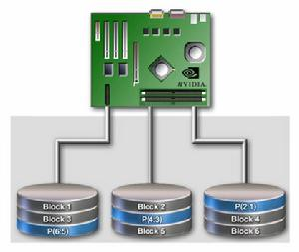
8.3.3 廉价磁盘冗余阵列RAID
并行交叉存取
N块硬盘通过RAID Controller，结合成虚拟单块大容量的硬盘使用，特色是：N块硬盘同时读取速度加快及提供容错性Fault Tolerant

Slide 55
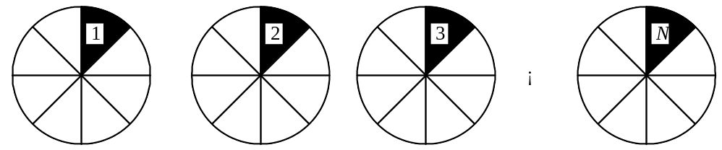
Tu5-29
图8-12 磁盘并行交叉存取方式
在该系统中，有多台磁盘驱动器，系统将每一盘块中的数据分为若干个子盘块数据，再把每一个子盘块的数据分别存储到各个不同磁盘中的相同位置上。
以后，当要将一个盘块的数据传送到内存时，采取并行传输方式，将各个盘块中的子盘块数据同时向内存中传输，从而使传输时间大大减少。

Slide 56
廉价磁盘冗余阵列RAID
2. RAID的分级
刚被推出时，分成6级，即RAID 0级至RAID 5级，后来又增加RAID 6级和RAID 7级。
RAID 0 级：并行交叉存取
RAID 1 级：具有磁盘镜像功能
RAID 2级：并行传输、奇偶校验功能
RAID 5 级：独立传送、独立数据通道
、校验信息螺旋分布
RAID 6 级和 RAID 7 级

Slide 57
廉价磁盘冗余阵列RAID
（Redundant Array of Independent Disk）
3. RAID的优点
可靠性高。采用容错技术（RAID 0级除外）。当某一磁盘损坏时，不会造成数据的丢失，因为可通过磁盘镜像/磁盘双工/其它冗余方式恢复。
磁盘I/O速度高。采取并行交叉存取方式，可将磁盘I/O速度提高N-1倍(N为磁盘数目)。
性能/价格比高。利用RAID技术来实现大容量高速存储器时，其体积与具有相同容量和速度的大型磁盘系统相比，只是后者的1/3，价格也只是后者的1/3，且可靠性高。

Slide 58
8.4 提高磁盘可靠性的技术
容错技术是通过在系统中设置冗余部件的办法，来提高系统可靠性的一种技术。
磁盘容错技术往往也被人们称为系统容错技术SFT，分为三个级别：第一级是低级磁盘容错技术；第二级是中级磁盘容错技术；第三级是系统容错技术，它基于集群技术实现容错。

Slide 59
8.5 数据一致性控制
数据存储到多个文件中，会出现一致性问题。
大多数OS中有能确保数据一致性的机制，用于保证文件系统中的数据一致性(记忆状态和恢复)。
需硬件支持，最重要的是存储器系统。
8.5.1 事务
8.5.2 检查点
8.5. 3 并发控制

Slide 60
8.5.1 事务
1. 事务
用于访问和修改各个数据项的一个程序单位；被访问的数据可以分散在多个文件中，事务可看作是一系列读和写操作。
  当这些操作全部完成时，再以托付操作来终止事务。
  只要有一项操作失败，则执行夭折操作
一个事务在对一批数据进行操作时，要么全部完成，并用修改后的数据去代替原来的数据；要么一个也不修改。这特性称“原子性”。

Slide 61
2. 事务记录（Transaction Record)
为实现原子修改，通常需借助于事务记录(又称运行记录(Log))的数据结构来实现。记录包括以下各字段：
事务名 | 用于标识事务的唯一名字；
数据项名 | 是被修改数据项的唯一名字；
旧值 | 修改前数据项的值；
新值 | 修改后数据项将具有的值。
▲ 每条记录描述的是事务运行中的重要事务操作（修改、开始、托付、夭折等）
▲ 一个事务T_{i} 开始时，< T_{i} 开始>记录写入事务记录表
▲ T_{i}托付时，< T_{i}托付>记录写入事务记录表

Slide 62
3. 恢复算法
被事务T_{i}修改的数据、它们被修改前和修改后的值，都能在事务记录表中找到。因此，能利用事务记录表能处理故障，不致使故障造成非易失性存储器中信息的丢失。
恢复算法可利用以下两个过程:
(1) undo(T_{i})：把所有被事务T_{i}修改过的数据，
恢复为修改前的值；
(2) redo(T_{i})： 把所有被事务T_{i}修改过的数据，
设置为新值。

Slide 63
8.5.2 检查点
1. 检查点作用：事务记录表中事务记录的清理工作经常化。
当系统发生故障时，必须检查整个Log表，以确定哪些事务需要利用redo〈T_{i}〉，哪些事务需要利用undo〈Ti〉。
系统中可能存在许多并发执行的事务，因而在事务记录表中就会有许多事务执行操作的记录。
随着时间的推移，记录的数据会愈来愈多。因此，一旦系统发生故障，在事务记录表中的记录清理起来就非常费时。

Slide 64

8.5.4 重复数据的数据一致性问题
1. 重复文件的一致性
  为保证文件系统的可用性，有些系统为关键文件设置了多个重复拷贝，将它们分别存储在不同的地方。
  有重复文件时，一个文件拷贝被修改，则必须同时修改其它几个文件拷贝，以保证该文件中数据的一致性
2. 盘块号一致性的检查
盘块是用于存储文件的物理空间（空闲盘块表、FAT ）。每次启动时应检查这个数据结构，是否保持了数据的一致性。

Slide 65
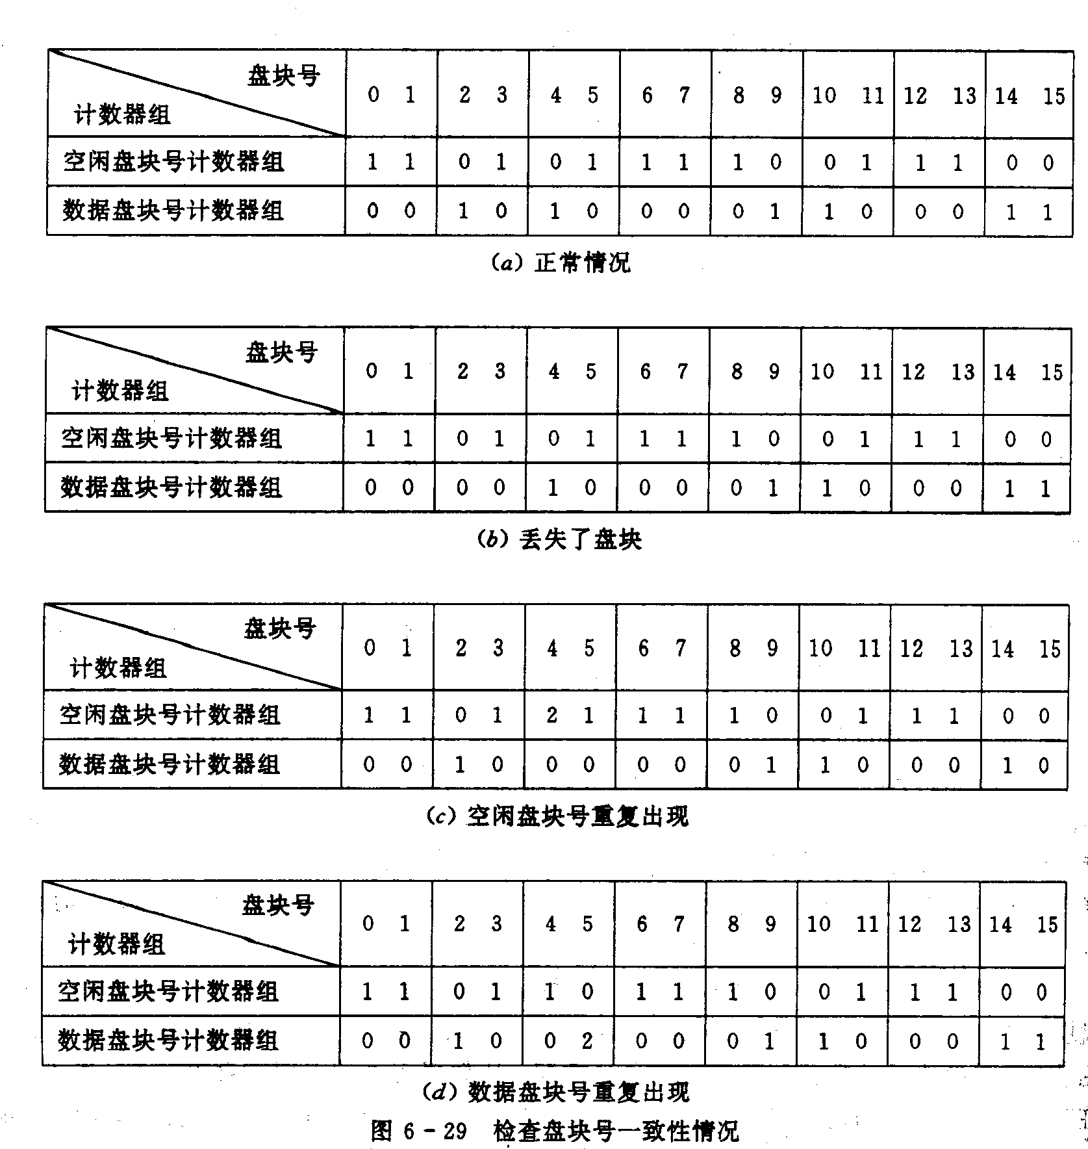
TU6-29

